Slide 1
Spellenboek buitenschoolse opvang
Ontwerpers:
Fleur van de Streek
Manon Buis
Danique Deen
Notes:
Hallo, ik zal ons even voorstellen voor degene die ons nog niet kunnen. Wij zijn Fleur van de Streek, Manon Buis en Danique Deen en wij lopen stage bij het ministerie van Sport en Jeugdzaken. Wij hebben de opdracht van meneer Andy gehad om een spellenboek te maken voor de buitenschoolse opvang. Dat is deze geworden (spellenboek laten zien). Wij zullen u het een en ander vertellen over dit boek. Na afloop van de presentatie kunt u even een kijkje nemen in het spellenboek.

Slide 2
Inhoud
Waarom een spellenboek?
Waar komen de verschillende spellen vandaan?
Opbouw van het boek
Uitleg per categorie
Doorgeven van het boek
Tijd: 15 minuten
Na afloop vragen a.u.b.
Notes:
Waar gaan wij het deze komende 15 minuten over hebben, dat is: -Waarom een spellenboek?
- Waar komen de verschillende spellen vandaan?
- Opbouw van het boek
- Uitleg per categorie
Doorgeven van het boek
De presentatie zal ongeveer 15 minuten duren, en na afloop mogen er vragen gesteld worden.

Slide 3
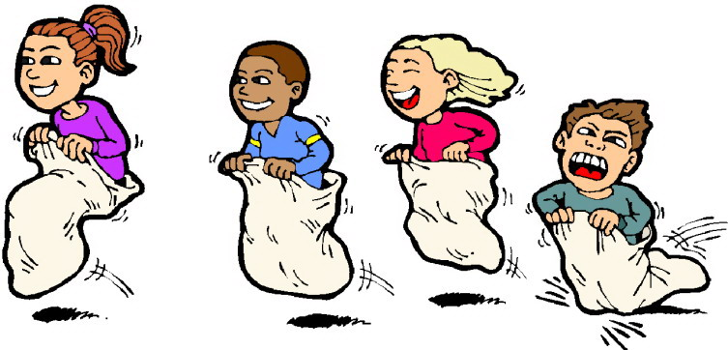
Waarom een spellenboek?
Buitenschoolse opvang komt opgang
Hulp voor sportleiders
Spellen met weinig materiaal
Notes:
Waarom precies een spellenboek?
Wij hebben met meneer Andy overlegt en zijn samen op dit idee gekomen. Eerst was onze opdracht om een curriculum te maken van verschillende sporten. Dus dat de kinderen tijdens de buitenschoolse opvang deze verschillende sporten zouden aanleren. Wij hebben zelf enige ervaring hier gekregen met het sportgedeelte van de buitenschoolse opvang. Omdat wij 3 keer in de week het sportgedeelte op de Petunia school begeleiden. Het is voor ons duidelijk geworden dat je deze kinderen niet ook nog is in die laatste 1,5 iets moet proberen te leren. Deze kinderen zitten al langer op school en die laatste 1,5 sporten is dan lekker om zich te kunnen uitleven. Onze mening is dan ook om met deze kinderen gewoon leuke spelen te doen, want ook hier halen zij hun beweging uit en zijn ze lekker aan het sporten. De buitenschoolse opvang komt de laatste tijd steeds meer op gang. En daarom willen wij de sportleiders helpen. En dit doen wij door dit boek. Er staan veel verschillende spellen in die de sportleiders kunnen gebruiken tijdens de buitenschoolse opvang. Ook is er tijdens het maken van het boek goed over nagedacht dat er vaak niet veel materiaal beschikbaar is voor de sportlessen. Tijdens het maken van het boek is hier rekening mee gehouden.

Slide 4
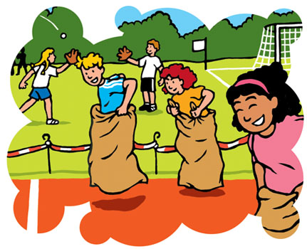
Waar komen de verschillende spellen vandaan?
Eigen ervaring
Eigen creativiteit
Inzicht door lesgeven op buitenschoolse opvang
Internet
Notes:
Waar komen deze verschillende spellen nou vandaan? Wij zijn studenten van een sport opleiding, dus hebben op school al enige ervaring op gedaan met les geven. En hebben daarom op school al vele spelletjes gespeeld. Ook hebben wij alle 3 buiten school ervaring met lesgeven op een sportvereniging, en dus ook van daaruit enige ervaring met spellen. Verder hebben wij gemerkt dat je tijdens het lesgeven op de buitenschoolse opvang erg creatief moet zijn. Wanneer een spel niet loopt zoals jij het in gedachten had moet je goed kunnen improviseren. Dus ook van daaruit hebben wij zelf door creatief te zijn wat spellen kunnen bedenken, en deze ook in het boek toegevoegd. Verder hebben we ook gebruik gemaakt van het internet. We hebben spellen opgezocht en deze aangepast aan de Surinaamse cultuur, dus aan het materiaal, het klimaat en de uitleg.

Slide 5
Opbouw van het boek
Verschillende categorieën
Inhoudsopgave
Alfabetische volgorde
Notes:
Hoe zit het boek in elkaar: De spellen zijn opgedeeld in verschillende categorieën, deze zullen zo meteen uitgebreid besproken worden. Hierdoor is het boek goed overzichtelijk. In de inhoudsopgave zijn deze verschillende categorieën terug te vinden, en daarom ook makkelijk om terug te vinden in het boek. Verder zijn alle spellen per categorie op alfabetische volgorde gezet. Dit is handig als iemand bijvoorbeeld een spel zoekt met een bepaalde naam. U zult dit zo zelf kunnen zien wanneer het boek rond gaat.

Slide 6
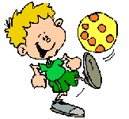
De categorieën
Kennismakingsspellen
Surinaamse fositeng prey
Nederlandse volksspelen
Tikspelen
Balspelen
Overloopspelen
Verstopspelen
Speurtochten
Estafettes
Notes:
Dit zijn de verschillende categorieën: Even kort per categorie wat het inhoudt.

Slide 7
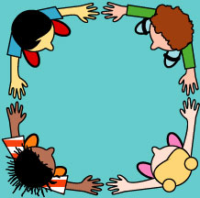
Kringspelen
Behendigheidsspelen
Fysiek contact
Ren/reageer spelen
Grote spelen
Teambuildingsspelen
Spelen voor binnen
Liedjes

Slide 8
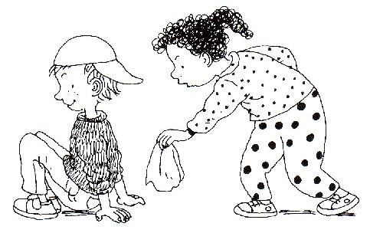
Doorgeven van het boek
Per e-mail
Voor scholen
Buurthuizen
Notes:
Het is nu natuurlijk de bedoeling dat het boek wordt doorgegeven zodat wij vele sportleiders kunnen helpen. Het boek is dan ook bedoeld voor scholen, basisscholen en buurthuizen. Onze vraag is dan ook om het boek per e-mail door te sturen. Wanneer je iemand weet die dit boek goed kan gebruiken, stuur het door! Want we hebben het natuurlijk niet voor niks gemaakt. Helaas moet het per e-mail en kunnen wij niet gewoon wat boeken uitdelen. Dit komt omdat het boek uit 75 bladzijdes bestaat, dus de printkosten zouden dan erg hoog komen. En daarom dus de vraag om het boek per e-mail door te sturen zodat deze mensen het boek zelf kunnen uitprinten.

Slide 9
Zijn er nog vragen?
Notes:
Zijn er nog vragen?

